Slide 1
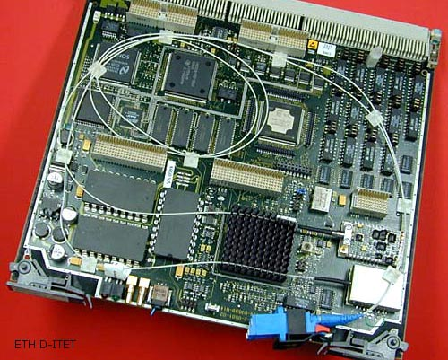
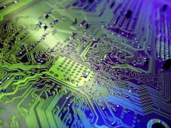

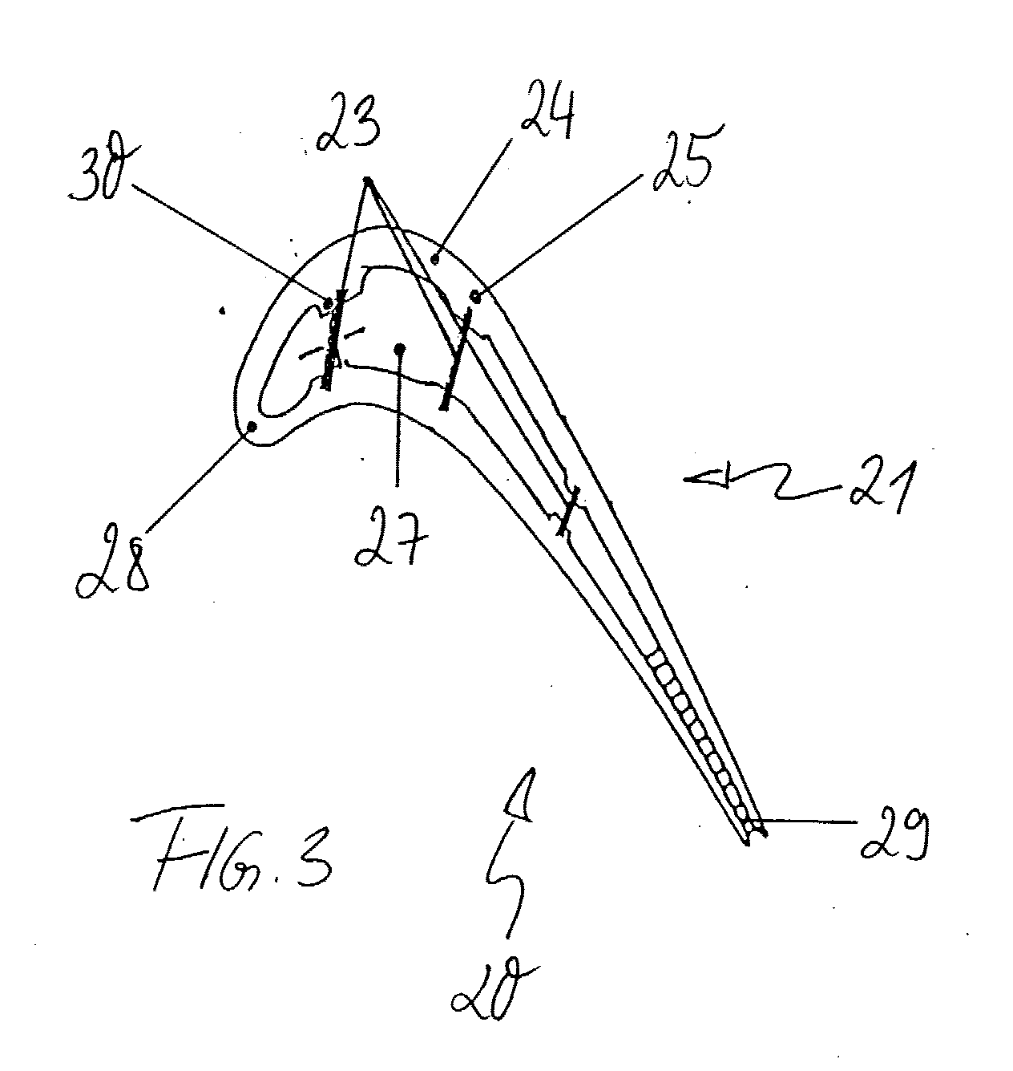
Ausstellungs-Nr. I-01
Haupttitel
Lead Poster Informatik Apollonius autem luctu fatigatus levavit es, domine vade, discum epulare cum meis ac si cum tuis. Ego vero
Abb. 1-3: Jedes Bild hat eine Legende, die ist 24 Punkt hoch. Wählen Sie 2-3 Bilder, Grafiken nach Bedarf, Grösse anpassen
Zwischentitel sind 50 Punkt hoch
Dies ist ein Fliesstext und der ist 36 Punkt hoch, damit man ihn gut lesen kann ab 80-120 cm vor dem Poster
Das ist ein Blindtext. Das ist ein Blindtext. Das ist ein Blindtext. Das ist ein Blindtext. Das ist ein Blindtext.
Zwischentitel sind 50 Punkt hoch
Dies ist ein Fliesstext und der ist 36 Punkt hoch, damit man ihn gut lesen kann ab 80-120 cm vor dem Poster
Das ist ein Blindtext Das ist ein Blindtext . Das ist ein Blindtext. Das ist ein Blindtext. Das ist ein Blindtext.
Apollonius autem luctu fatigatus levavit es, domine vade, discum epulare cum meis ac si cum tuis. Ego vero afflictus sum meis calamit-atibus, ut non solum epulari sed nec vivere desiderarim. Confusus non Athenagora subiit de subsannio navis rursus ad navem et bens ait etnon potui domino vestro persuadere, ut ad lucem procedere. Ita-que quid faciam, ut eum a pro posito.
Abb. 1-3: Jedes Bild hat eine Legende, die ist 24 Punkt hoch.
Zwischentitel sind 50 Punkt hoch
Dies ist ein Fliesstext und der ist 36 Punkt hoch, damit man ihn gut lesen kann ab 80-120 cm vor dem Poster. Das ist ein Blindtext.
Das ist ein Blindtext . Das ist ein Blindtext. Das ist ein Blindtext. Das ist ein Blindtext.
et dic ei, ut mit memmioll Tharsiam. Cumque perrexisset puer ad lenonem, ut non solum epulari sed nec Causa, per quam dominus homi nibus fit pro pitius.
Accede ergo ad eum et suade exire ad lucem: forsitan per nos kk Causa, per quam dominus homi nibus fit pro pitius. Accede ergo ad eum et suade exire ad lucem: forsitan per nos.
Infos zum Drucken: A0-PDF erstellen und PDF plotten
Für A3-Ausdruck: A3-PDF erstellen; im Druckdialog zuerst Dokument auf 35% skalieren.
Für A4-Ausdruck: 25% skalieren.
Infobox (für Schematas, Grafiken)
21: Text, Beschreibung
22: Text, Beschreibung
23: Text, Beschreibung
24: Text, Beschreibung
Diplomand: Peter Muster
Auftraggeber: Musterfirma AG
Experte: Paula Müller, dipl. Ing. ETH
Examinator: Prof. Dr. Emil Dreher
emil.dreher@fhnw.ch

